Slide 1
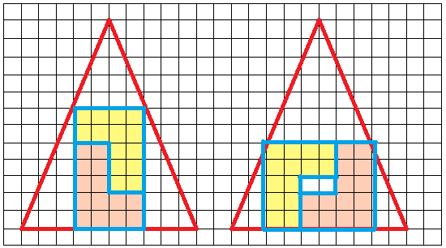
Cum apar cele două pătrate ?

